Slide 1
Americká zahraniční politika ve východní Asii
Americká politika vůči Číně od konce studené války

Slide 2
Dlouhodobé americké zájmy v regionu východní Asie
1) Udržení politické stability v regionu;
2) Zajištění přístupy na trhu v regionu;
3) Zajištění svobody plavby (bezpečnost klíčových námořních cest)
4) Zabránit tomu, aby v regionu získala dominantní postavení velmoc či skupina velmocí nepřátelských vůči USA;
5) Podpora demokracie v regionu;

Slide 3
USA a Čína v období studené války
Na počátku studené války chtějí USA využít „čínského titoismu“, avšak válka v Koreji je na dlouhou dobu donutila od těchto snah upustit.
Čínsko-sovětská aliance funguje až do 60. let; USA v těchto letech vůči Čínské lidové republice (ČLR) aplikují strategii zadržování (containment). Jako legitimní vláda Číny je uznána Čankajškova vláda v Taipei.
Na konci 60. let se USA rozhodnout využít čínsko-sovětské roztržky. Došlo k zahájení diplomatických jednání, která v roce 1972 vedla k návštěvě Nixona v Číně a vydání Šanghajského komuniké.
Dohoda představovala nevyhlášenou alianci mezi USA a ČLR. Konec uplatňování strategie zadržování vůči Číně.
Od 1.ledna 1979 došlo k normalizaci americko-čínských vztahů. USA přerušily oficiální diplomatické vztahy s Čínskou republikou na Taiwanu.

Slide 4
Konec americko-čínského strategického partnerství
K jeho zániku došlo na přelomu 80. a 90. let, v průběhu necelých tří let (1989-1991).
Existovaly 2 základní důvody konce americko-čínského strategického partnerství 1) Masakr na náměstí Tchien-an-men (4. červen 1989) a 2) Konec studené války a rozpad SSSR.
Zásadní byly dlouhodobé dopady čínského zásahu na americko-čínské vztahy.
a) Původní široká domácí koalice, která už od Nixonovy éry podporovala americko-čínské strategické partnerství se rozštěpila.
b) Pro čínské vedení se události v roce 1989 staly dokladem nebezpečnosti západních demokratických idejí.
Ještě důležitější pro další vývoj americko-čínských vztahů však byl konec studené války, následný rozpad SSSR a výrazné zlepšení americko-ruských vztahů v 90. letech.
Se zánikem společného nepřítele potřeba dalšího trvání strategického partnerství mezi USA a čínskou výrazně poklesla a čím dál zřetelněji se začal projevovat nesoulad mezi zájmy obou zemí.

Slide 5
Základní možné koncepce americké politiky vůči Číně po konci studené války
Berou v úvahu politický charakter čínského režimu a možnosti jeho politické transformace.
Berou v potaz, do jaké míry vzestup Číny představuje nebo bude představovat hrozbu pro USA a jejich zájmy (zejména otázka bezpečnostní hrozby ze strany Číny).
Od konce studené války se debata o americké zahraniční a bezpečnostní politice odehrávala mezi stoupenci politiky „(konstruktivního) angažování Číny“ (engagement), stoupenci „strategie zadržování“ (containment) a konečně těmi, kteří prosazovali určitý mix obou strategií – „strategické zajišťování“ („congagement“/“hedging“/“hedged engagement“).

Slide 6
Strategie zadržování (containment)
Její stoupenci kladou velký důraz na růst moci Číny. Pod dojmem tempa čínského ekonomického růstu o Číně hovoří jako o budoucí supervelmoci či regionálním hegemonovi.
Stále mocnější Čína bude v ještě větší míře usilovat o regionální a možná i globální expanzi, což učiní možný konflikt s ní z hlediska USA mnohem pravděpodobnější a současně nebezpečnější.
Dvě základní možné příčiny čínského chování:
a) Nespokojenost Číny se současným „statusem quo“. Čína se bude pokoušet o maximalizaci své moci a to i za použití vojenských prostředků.
b) Čínský nacionalismus, který bude komunistický režim používat jako náhradní zdroj své legitimity.
Cílem politiky zadržování by mělo být zabránění dalšímu růstu čínské moci a odstrašování Číny, aby se nepokoušela soupeřit s USA.
Důsledné uplatňování strategie zadržování vyžaduje podřídit tomuto cíli všechny aspekty americko-čínských vztahů.

Slide 7
Strategie angažování (engagement)
Její stoupenci předpokládají, že se Čína supervelmocí v blízké budoucnosti ani zdaleka nestane.
Se zapojením Číny do světové ekonomiky, s růstem vzájemné spolupráce a interdependence se Čína stává odpovědnějším aktérem mezinárodních vztahů.
Čína praktikuje pragmatickou politiku zaměřenou na dosažení ekonomického růstu a vnitřní stability, posilování mezinárodní spolupráce a při použití vojenské síly vykazuje relativní zdrženlivost.
I kdyby se tak Čína stala supervelmocí je expanzivní politika z její strany málo pravděpodobná.
Konstruktivní politika zvyšuje šance na politickou transformaci Číny a současně přináší USA značné ekonomické a politické zisky.

Slide 8
Congagement
Tento termín se objevuje ve studii (Congage China, 1999) RANDu, jejímž autorem je Zalmay Khalilzad.
Dle Khalilzada je zapotřebí určitý mix strategií zadržování a angažování, který bude i nadále usilovat o plné začlenění Číny do mezinárodního systému a současně se bude připravovat na možný střet s Čínou, přičemž se má snažit odradit čínské vůdce od soupeření s USA.
Stoupenci congagementu vycházejí z představy, že ani čistá strategie zadržování, ani čistá strategie angažování příliš dobře neslouží americkým zájmům.
Strategie zadržování je příliš deterministická, předem akceptuje negativní scénáře vývoje, které ale nejsou nevyhnutelné a naopak přehlíží možnosti pozitivního vývoje.
Naopak strategie angažování nenabízí odpověď, co dělat pokud se Čína stane hrozbou i navzdory uplatňování strategie angažování.

Slide 9
Aktéři americké zahraniční politiky vůči Číně
Tradičně hraje nejdůležitější roli politika administrativy, i když zejména v první polovině 90. let není její pozice zdaleka tak dominantní jako v jiných oblastech.
V rámci administrativ (především Clintonových) probíhají spory o politice vůči Číně.
Velmi aktivně se v politice vůči Číně angažuje americký Kongres. Zejména v první polovině 90. let velmi silná kritika oficiální politiky administrativ.
Americkou politiku vůči Číně se intenzivně snaží ovlivnit nejrůznější zájmové skupiny („čínská lobby“, američtí exportéři, obchodní komory, finanční zájmy X organizace zabývající se monitorováním dodržování lidských práv, organizace zaměřené na podporu nezávislosti Tibetu či Taiwanu, odborové svazy, aj.).

Slide 10
Reakce Bushovy administrativy na události na náměstí Tchien-an-men
Hned následující den (5. červen 1989) prezident Bush masakr odsoudil a oznámil uvalení některých sankcí na Čínu.
Současně ale ten samý den položil základy nové americké politice vůči Číně odmítnutím hlasů volajících po zavedení tvrdších opatřeních, zejména po zavedení ekonomických sankcí.
Zájmem USA je naopak konstruktivní politika angažování Číny vedoucí ke kapitalismu a plnému zapojení země do světové ekonomiky a k její postupné demokratizaci.
Proto administrativa nejen odmítala zavést tvrdší sankce, ale v soukromí její představitelé považovali i politiku omezených sankcí za kontraproduktivní.

Slide 11
Spory mezi administrativou a Kongresem ohledně nové politiky vůči Číně
Přes snahu Bushovy administrativy o udržení konstruktivních vztahů s Čínou prostřednictvím politiky angažování, nelze charakterizovat tehdejší americkou politiku jako konzistentní.
Na rozhodování Kongresu v tomto období získaly silný vliv zájmové skupiny z různých důvodů kritické vůči komunistické Číně.
Silná kritika čínského režimu a jeho praktik ze strany Kongresu.
Snahy části členů Kongresu o odejmutí doložky nejvyšších výhod Číně.
Díky opakovaným vetům prezidenta Bushe zůstala doložka nejvyšších výhod v platnosti, ale díky konfliktu s Kongresem a části široké veřejnosti se administrativě nepodařilo zformulovat dlouhodobou a konzistentní politiku vůči Číně.

Slide 12
Americká politika vůči Číně za vlády B. Clintona
1) Dichotomie lidská práva X obchod určovala americkou politiku vůči Číně jen v první polovině 90. let.
2) V průběhu 90. let se v USA vytvořil konsensus ohledně potřeby udržení a dalšího rozvoje úrovně ekonomických vztahů USA s Čínou.
3) Zatímco problematika ochrany lidských práv ztrácela na důležitosti, čím dal důležitější je otázka, zda Čína představuje hrozbu supervelmocenskému postavení USA a jejich regionálním či globálním zájmům.
4) Clintonova administrativa posléze navázala na pragmatismus Bushovy administrativy a přihlásila se k uplatňování politiky angažování vůči Číně.

Slide 13
Lidská práva X obchod v čínské politice Clintonovy administrativy
Clintonova volební kampaň = slib, že v případě vítězství učiní USA ekonomicky více konkurenceschopnými.
V administrativě se ocitlo množství odborníků na mezinárodní obchod, významnou roli v zahraniční politice hraje nově zřízená Národní ekonomická rada (NEC) na čele s Robertem Rubinem.
V tomto ohledu má být hlavním cílem americké politiky podpora liberalizace světového obchodu a usilovné lobování v cizích zemích ve snaze získat lukrativní zakázky pro americké firmy.
Současně ale Clinton ve své volební kampani sliboval klást větší důraz na ochranu lidských práv a sliboval razantnější postup vůči Pekingu.
V Clintonově administrativě se o prosazení realizace tohoto cíle pokouší především ministerstvo zahraničí na čele s Warrenem Christopherem, které naopak prosazuje odejmutí doložky nejvyšších výhod Číně.
Spor, který uvnitř administrativy probíhal, skončil vítězstvím stoupenců prodloužení doložky nejvyšších výhod a dalšího rozvoje obchodních a ekonomických vztahů s Čínou.
K podobnému vývoji došlo v Kongresu, kde rozhodující hlasování Sněmovny reprezentantů v roce 1996 skončilo vítězstvím stoupenců prodloužení doložky (poměr hlasů 286:141).
V dalších letech už udělování doložky probíhá a Kongres neklade větší odpor ani udělení trvalé doložky nejvyšších výhod Číně (2000), ani čínskému vstupu do WTO.

Slide 14
Snaha o rozvoj obchodních vztahů s Čínou
Pro USA je velmi důležitou především ochrana práv duševního vlastnictví, jejichž porušování ze strany čínských subjektů přinášelo USA velké finanční ztráty.
Na neochotu Číny přistoupit v roce 1994 k uzavření Dohody o ochraně autorských práv, patentů či ochranných známek administrativa reagovala uvalením cla. Čína poté ustoupila a na počátku roku 1995 dohodu podepsala.
USA se také s úspěchem snažily využít čínskou snahu o vstup do WTO k vynucení si co největšího odstranění protekcionistických opatření uplatňovaných Čínou.
Ke konečné americko-čínské dohodě o čínském vstupu do WTO došlo v prosinci 1999.
I přes tyto úspěchy dílčí úspěchy administrativy ale v 90. letech došlo ke strmému nárůstu amerického deficitu obchodní bilance s Čínou.

Slide 15
Čína jako potenciální bezpečnostní problém z pohledu USA
V průběhu 90. let postupně roste počet amerických představitelů, kteří poukazují na možnou bezpečnostní hrozbu ze strany Číny.
USA negativně hodnotily zejména:
1) Kritiku americké hegemonie ze strany Číny.
2) Spolupráci Číny se státy považovanými za hrozbu pro světovou bezpečnost nebo nepřátelskými vůči USA.
3) Prosazování teritoriálních nároků ze strany Číny prostřednictvím hrozeb použití ozbrojené síly a dopad čínských kroků na stabilitu a bezpečnost v regionu a strategickou pozici USA.
4) Stále větší znepokojení začíná vzbuzovat rozsah a tempo čínské vojenské modernizace.

Slide 16
Kritické hodnocení čínské role při šíření zbraní hromadného ničení a jejich nosičů
V období studené válka Čína patřila ke státům, které měly největší podíl na šíření zbraní hromadného ničení a jejich nosičů (v 80. letech dodávky např. do Iráku, Íránu, Alžírska či Pákistánu).
V 90. letech vzbuzují na straně USA největší znepokojení čínské prodeje citlivých technologií a materiálu do Íránu a do Pákistánu.
Spory mezi prezidentem a Kongresem o tom, jak nejlépe reagovat. Administrativa v tomto ohledu zaujala zdrženlivý postoj a k uvalení sankcí došlo v 90. letech jen v několika málo případech.
Kritika chování administrativy ze strany Kongresu a řady odborníků.

Slide 17
Čínské teritoriální nároky jako hrozba americkým zájmům
Se znepokojením USA v 90. letech hodnotily čínské teritoriální ambice a především čínskou ochotu použít k jejich vynucení hrozby použití ozbrojené síly.
V květnu 1995 USA v reakci na incident u Spratlyho ostrovů Čínu varovaly, že americké námořnictvo bude v případě potřeby bránit námořní trasy a reagovat na vojenské akce v Jihočínském moři.
Přes skutečnost, že Clintonova administrativa preferovala zlepšení vztahů s Čínou, je v průběhu třetí krize v Tchajwanské úžině nucena reagovat na výhružky a demonstraci síly, které Čína uplatnila vůči Tchaj-wanu (po návštěvě tchajwanského prezidenta v USA).
V reakci na čínské vojenské manévry a cvičení proplula v prosinci 1995 Tchajwanskou úžinou letadlová loď Nimitz s doprovodem (symbolický akt).
V reakci na další čínské vojenské cvičení, jehož cílem byla snaha ovlivnit průběh prezidentských voleb na Tchaj-wanu, administrativa v březnu 1996 uskutečnila ještě významnější demonstraci americké síly ve snaze odstrašit Čínu od dalšího vystupňování krize.
Administrativa deklarovala, že přímý útok proti Tchaj-wanu nebude tolerován a může vést k americké vojenské odpovědi. Současně ale projevila určitou zdrženlivost a dala americkým lodím příkaz, aby nevplouvaly do Tchajwanské úžiny (pokračující uplatňování politiky strategické nejednoznačnosti).

Slide 18
Rostoucí americké obavy z čínské vojenské modernizace
Obavy vzbuzuje zejména možnost, že Čína disponující moderní armádou může být mnohem více nakloněna představě vojenského řešení svých teritoriálních sporů = přímé ohrožení stability v regionu či dokonce amerických vitálních zájmů.
Je poukazováno na skutečnost, že cílem této modernizace má být vytvoření ozbrojených sil schopných bojovat v lokálních konfliktech vysoké intenzity, které učiní čínské nároky na získání kontroly nad Tchaj-wanem a Jihočínským mořem věrohodnými.
Modernizace se soustřeďuje především na zvýšení útočných a odstrašujících vojenských kapacit Číny.
Roste tím schopnost Číny způsobit v případném konfliktu USA velké ztráty a také její převaha ve vzdušném a námořním prostoru kolem Tchaj-wanu.
Za nejproblematičtější USA považují modernizaci a zvyšování početního stavu čínských jaderných zbraní a jejich nosičů, které lze jen zčásti vysvětlit potřebou Číny nahradit zastaralé zbraně.
Zatímco arzenál ostatních tradičních velmocí prošel od konce studené války redukcí, čínský jaderný arsenál podle většiny analýz roste (Čína dnes může disponovat třetím největším jaderným arzenálem na světě).
Počet čínských střel krátkého doletu rozmístěných podél Tchajwanské úžiny trvale a strmě
Přesto v USA nepanoval v Clintonově éře ani zdaleka jednotný názor na to, jak významnou hrozbu Čína pro USA představuje.

Slide 19
Politika angažování Clintonovy administrativy?
Obvykle je politika Clintonovy administrativy vůči Číně charakterizována jako politika (konstruktivního) angažování.
Samotná administrativa přijala v roce 1993 novou strategickou koncepci zahraniční politiky vůči Číně, jejímž cílem mělo být zastavit další zhoršování americko-čínských vztahů prostřednictvím politiky angažování.
Silně kritický pohled části odborníků na takového hodnocení Clintonovy politiky.
Angažování Číny bylo skutečností ve smyslu vytváření a posilování široké sítě kulturních, vědeckých, obchodních a společenských vazeb spojujících obě země.
Je však problematické hovořit o politice angažování ve smyslu cílevědomé zahraniční politiky administrativy.
V případě ekonomických a obchodních vztahů s Čínou sledovala Clintonova administrativa americké ekonomické zájmy a neváhá na Číně velmi tvrdě vymáhat ústupky.
V politické rovině sice o politice angažování lze zejména ve 2. polovině 90. let do určité míry hovořit o politice angažování, avšak ta se omezuje především na verbální vyjádření představitelů administrativy a intenzivnější kontakty s Čínskými představiteli.
Vezmeme-li do úvahy, jakou politiku USA současně sledovaly vůči ostatním zemím v regionu (celkové posilování amerických aliančních vazeb, obrana Tchaj-wanu) lze hovořit spíše o politice „nekonzistentního congagementu“.

Slide 20
Administrativa G. W. Bushe a počáteční snaha o změnu americké politiky vůči Číně
Po nástupu George W. Bushe je Číně přidělena nižší priorita než tomu bylo za Clintona, hlavním partnerem USA ve východní Asii jsou američtí spojenci a větší pozornost než Číně je věnována i Rusku a Indii.
Administrativa klade důraz na to, aby sporné otázky americko-čínských vztahů byly řešeny standardní diplomatickou cestou a nikoliv vysíláním zvláštních vyslanců.
Administrativa v průběhu prvních dvou let sleduje méně vstřícnou politiku vůči Číně než Clintonova administrativa.
Neústupnost Bushovy administrativy v otázce pomoci Tchaj-wanu, během E-3 incidentu v dubnu roku 2001.
Administrativa uvalila sankce na čínské společnosti za jejich předpokládaný podíl na šíření zbraní hromadného ničení častěji než Clintonova administrativa za osm let.
Americká Národní bezpečnostní strategie z roku 2002 si klade za cíl zlepšení vztahů s Čínou, ale současně bere v potaz potenciální vojenskou hrozbu, kterou by Čína mohla pro americké zájmy představovat.

Slide 21
Posílení spolupráce mezi USA a Čínou během Bushovy administrativy
Vstřícnější a méně asertivní politika ze strany Číny a potřeba americko-čínské spolupráce během války proti terorismu vedou ke zlepšení vzájemných vztahů.
Bushova administrativa i nadále klade prioritu vztahům se svými východoasijskými spojenci, nicméně navázala s Čínou spolupráci v boji proti terorismu.
Čína je přizvána jako jeden z amerických partnerů při šestistranných jednáních o severokorejském jaderném programu a v důsledku čínských ústupků vůči USA je vysokými představiteli administrativy charakterizována jako „přítel“.
Přes hlasy upozorňující na obrovské deficity amerického obchodu s Čínou administrativa se zdržela výraznějších protekcionistických opatření a v několika případech také usměrnila představitele Tchaj-wanu, aby se zdrželi „provokativního“ chování vůči Číně.
Celkově se tak administrativě podařilo udržet velmi dobré vztahy s Čínou.

Slide 22
Nástup Obamovy administrativy
Ve volební kampani v roce 2008 nepatřila Čína k významným tématům a poradci B. Obamy hodnotili politiku Bushovy administrativy v této oblasti poměrně kladně.
Obama, podobně jako Bush v roce 2000, označoval Čínu za konkurenta USA, avšak nevolá po zásadní změně koncepce americké politiky vůči Číně.
Nejlepším způsobem, jak vylepšit vzájemné vztahy, má být podpora dalšího zapojení Číny do mezinárodního systému a rozšiřování bilaterální spolupráce v otázkách společného zájmu obou zemí.
Současně je ale vysloven názor, že je třeba zachovat obezřetnost ohledně procesu čínské vojenské modernizace, situace v Tchajwanské úžině a možného nezodpovědného porušování mezinárodních povinností ze strany Číny.
Při zadržování Číny se více zaměřit na využívání nástrojů „soft power“ (např. diplomatických).

Slide 23
Ekonomická dimenze vzájemných vztahů
Problematika amerického deficitu obchodní bilance s Čínou – jedno z témat s největším dopadem na americké voliče.
Studie Economic Policy Institute odhadla, že rostoucí deficit obchodní bilance zapříčinil mezi léty 1997-2006 ztrátu až 2,3 milionu pracovních míst v USA.
Rostoucí kritika Číny kvůli podhodnocení její měny (kritizovány jsou také čínská protekcionistická opatření, subvence čínského exportu a porušování autorských práv).
Jedno z témat, kde se v souvislosti s politikou vůči Číně B. Obama vymezoval vůči Bushově politice = hrozba, že v případě pokračování čínské politiky podhodnocování měny USA sáhnou k opatřením proti čínskému obchodu.
Představitelé administrativy v několika případech veřejně vyslovili přesvědčení, že Čína i nadále hodnotu renminbi podhodnocuje, avšak oficiálně země nebyla americkým ministerstvem financí označena za manipulátora měny.
Snaha o zachování flexibility americké politiky vůči Číně v této oblasti.
Častější uvalování cel na dovoz zboží z Číny a podávání formálních stížností na čínské chování u WTO než v případě Bushových administrativ.

Slide 24
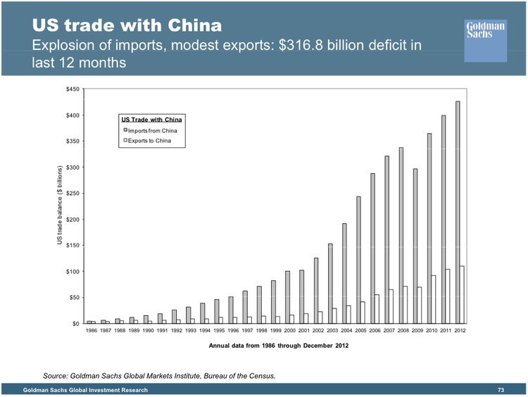
Vývoj amerického vývozu a dovozu v obchodu s Čínou (1986-2012)

Slide 25
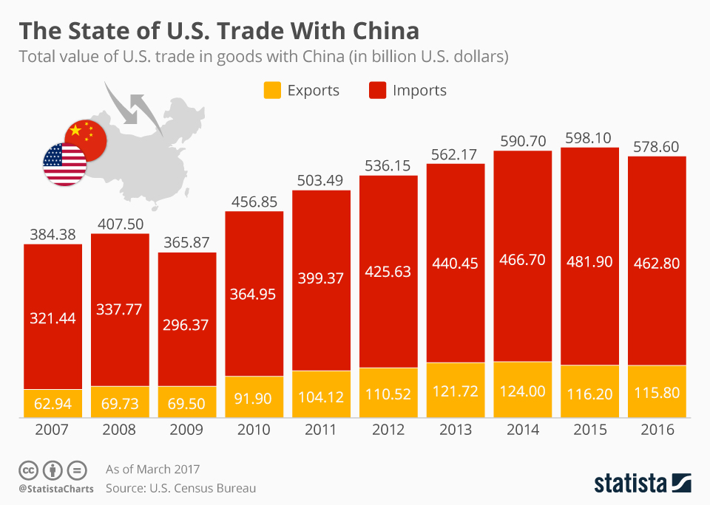
Vývoj amerického obchodu s Čínou v letech 2007-2016

Slide 26
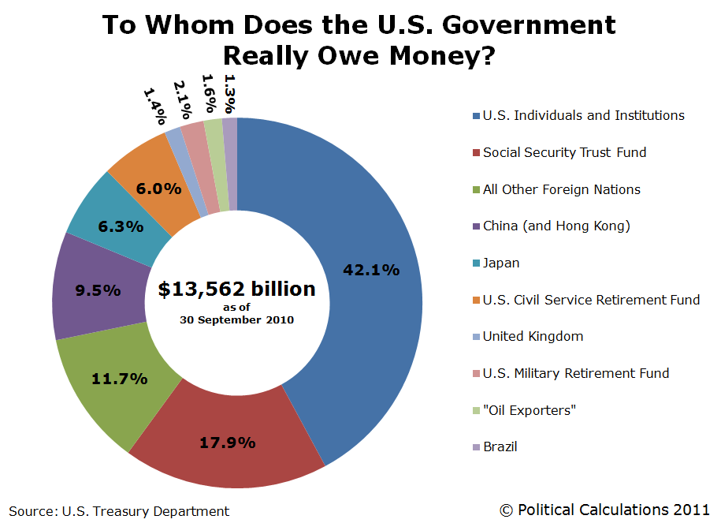
Graf zobrazující hlavní americké zahraniční a domácí věřitele (2010)

Slide 27
Bezpečnostní dimenze americko-čínských vztahů
Přetrvávající obezřetnost vůči čínské vojenské modernizaci.
Období snah o spolupráci v bezpečnostní oblasti (např. vzájemné návštěvy vysokých vojenských představitelů obou zemí) jsou střídány periodami poznamenanými napětím (incidenty v jihočínském moři, rozhodnutí o prodeji zbraní Tchaj-wanu).
Kroky ze strany Obamovy administrativy k udržení současné mocenské rovnováhy ve východní Asii.
- prodej zbraní Tchaj-wanu
- nová bezpečnostní strategie (2011-2012) – tichomořský „pivot“ zaměřená na uklidnění situace v regionu, usměrnění čínského chování a opětovného posílení amerického postavení v regionu.
Hlavní prvky nové strategie:
1) zvýšená přítomnost amerických obranných složek v regionu;
2) rozvíjení diplomatických vztahů a aliancí;
3) podpora regionální ekonomické integrace;

Slide 28
Rozvoj bilaterální a multilaterální spolupráce mezi USA a Čínou
Vysoká frekvence setkávání nejvyšších představitelů USA a Číny během Obamovy administrativy;
Spolupráce prostřednictvím přibližně 90 bilaterálních dialogů a poradních mechanismů;
Bilaterální dialogy věnující se strategickým tématům jsou ale velmi omezené, přednost mají témata spadající do sféry „low politics“.
Mezi nejvýznamnější bilaterální fóra patří:
- Strategic and Economic Dialogue (2009); pod ním vznikl v roce 2011 Strategic Security Dialogue;
- U.S. China Consultation on People-to-People Exchange (2010);
- Joint Comission on Commerce and Trade;
- Ten-Year Framework on Energy and Environment Cooperation;
- Joint Committee on Environmental Protection;
Snaha posílit spolupráci s Čínou na půdě OSN (Irán, Severní Korea), v Asii důraz na spolupráci v rámci multilaterálních regionálních uskupení;

Slide 29
Tabulka představující deset posledních amerických velvyslanců v Číně
Jméno | Doba působení | Dřívější profese
Terry Branstad | 2017-současnost | Politik (dlouholetý guvernér Iowy)
Max Baucus | 2014-2017 | Politik (dlouholetý senátor státu Montana)
Gary Locke | 2011-2014 | Politik (ministr obchodu v Obamově administrativě, guvernér státu Washington)
Jon Huntsman, Jr. | 2009—2011 | Politik (guvernér Utahu), diplomat (velvyslanec v Singapuru, Úřad nejvyššího obchodního představitele USA) a podnikatel (Huntsman Corporation)
Clark T. Randt, Jr. | 2001-2009 | Diplomat a právník (dřívější obchodní atašé USA v Číně, vedoucí čínské pobočky velké mezinárodní právní firmy)
Joseph Prueher | 1999-2001 | Vojenské námořnictvo USA (admirál, velitel Pacifického velitelství ozbrojených sil USA)
Jim Sasser | 1996-1999 | Politik (dlouholetý senátor státu Tennessee)
J. Stapleton Roy | 1991-1995 | Diplomat (specialista na SSSR a oblast východní Asie, bývalý velvyslanec USA v Singapuru)
James Lilley | 1989-1991 | Diplomat a agent CIA (náměstek ministra zahraničí pro oblast východní Asie, bývalý ředitel American Institute in Taiwan)
Winston Lord | 1985-1989 | Diplomat (šéf odboru plánování ministerstva zahraničí USA, prezident Council on Foreign Relations)

